Slide 1
МБОУ Саранпаульская СОШ,
Филиал Щекурьинская начальная школа с группой детского сада
Проект по теме:
«Загадочные снежинки»
Ученика 1 класса
Сайнахова Кирилла
Руководитель проекта
Ванюта Т.С

Slide 2
Цель проекта:
изучить происхождение снежинок в
природе, их форму, узнать способы
изготовления декоративных снежинок,
расширить знания об
использовании человеком декоративных
снежинок в повседневной жизни.

Slide 3
План.
Откуда берутся снежинки в природе?
Какие формы имеют снежинки в природе?
Интересные факты о снежинках.
Как и из чего изготавливают декоративные снежинки?
Изготавливаем сами снежинки.
Где используют декоративные снежинки?

Slide 4
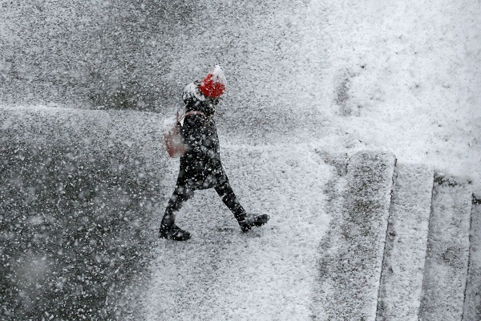
1. Откуда берутся снежинки в природе?
Снежи́нка — отдельный снежный или ледяной кристалл, выпадающий из облаков в виде атмосферных осадков с размерами от долей до нескольких миллиметров.

Slide 5
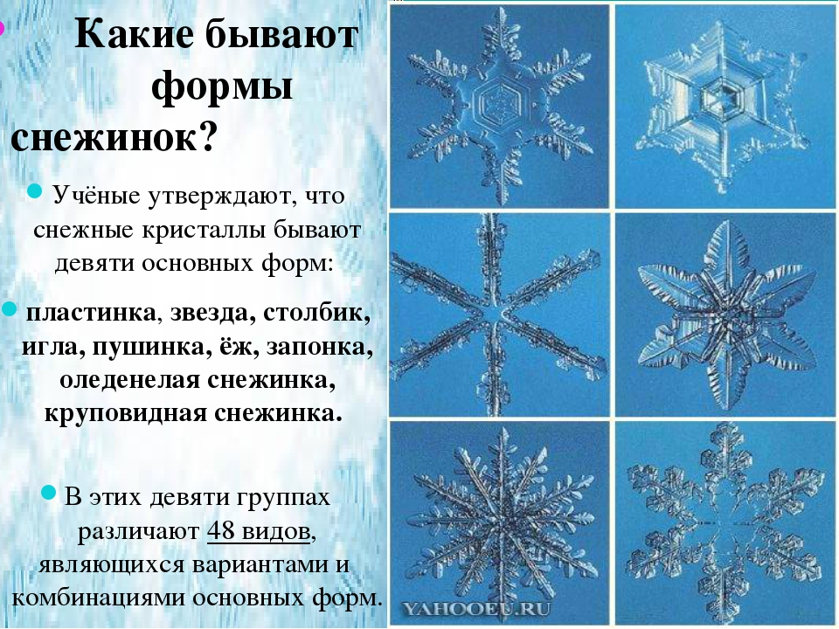
2. Какие формы бывают у снежинок?

Slide 6
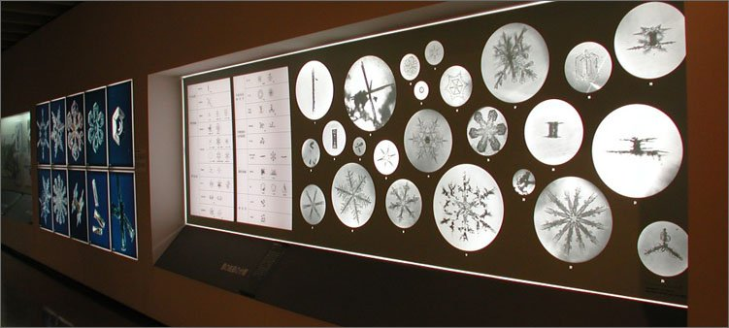

Slide 7
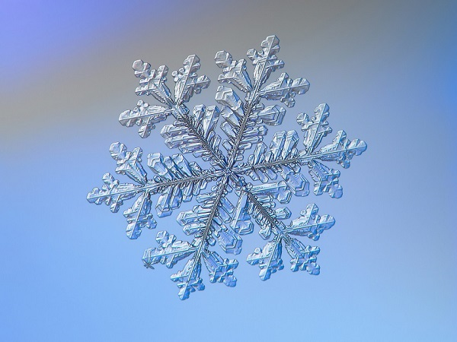
3. Интересные факты о снежинках:
Образуются на небе из микроскопических капель воды и пылевых частиц.

Slide 8
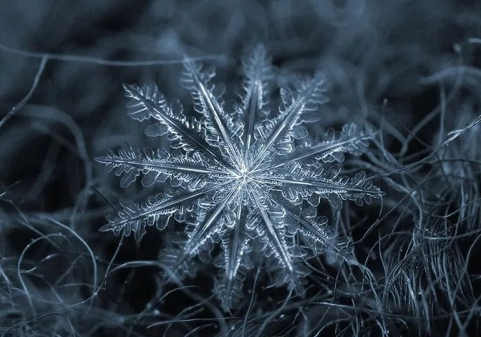
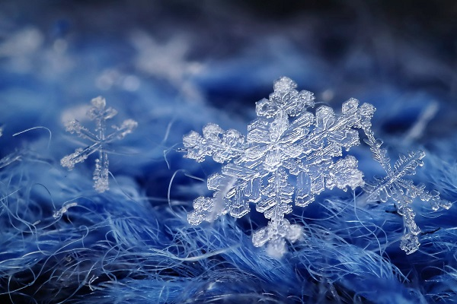
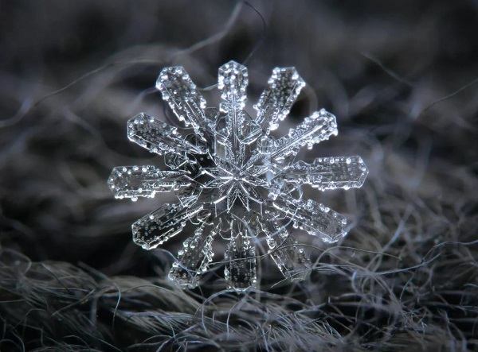
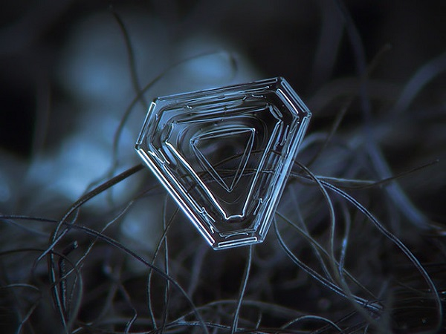
Представляют собой причудливо собранную конструкцию из ледяных кристаллов, преимущественно в виде шестигранных звёздочек или пластинок.

Slide 9
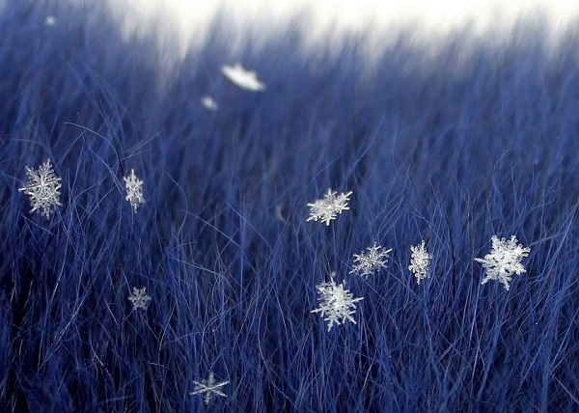
По мере приближения к земле они растут и приобретают свою неповторимую форму.

Slide 10
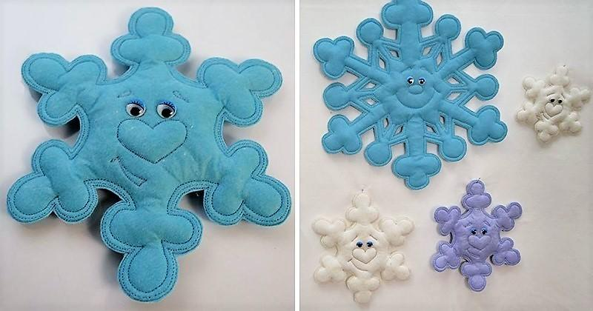
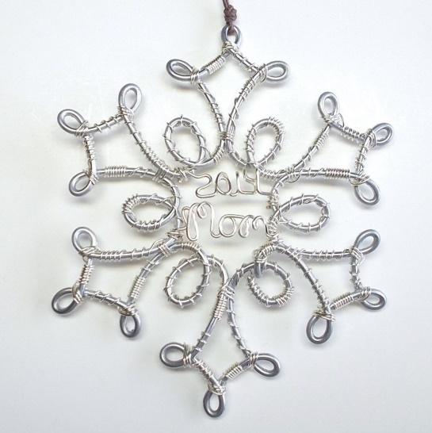
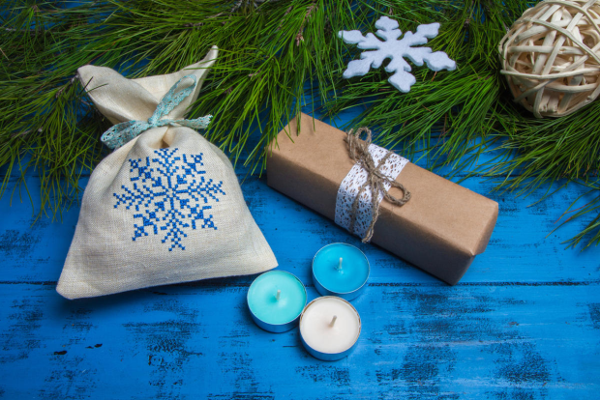
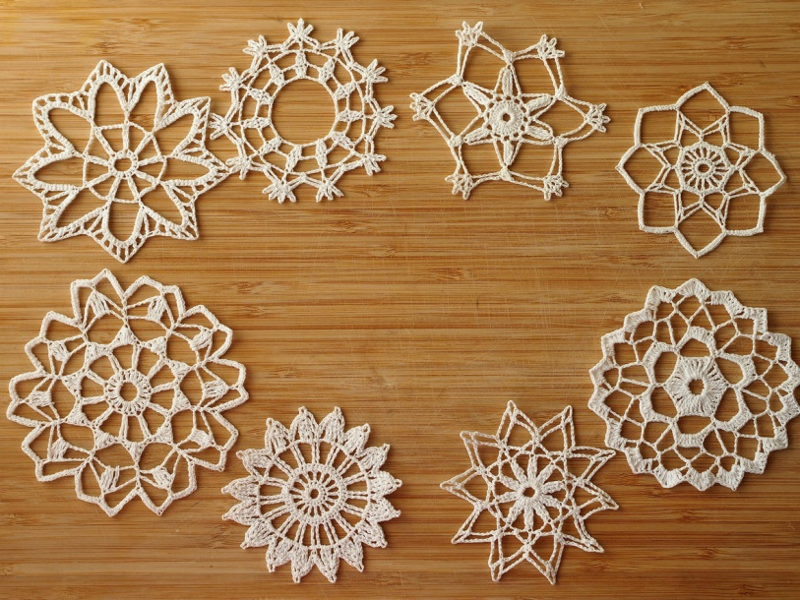
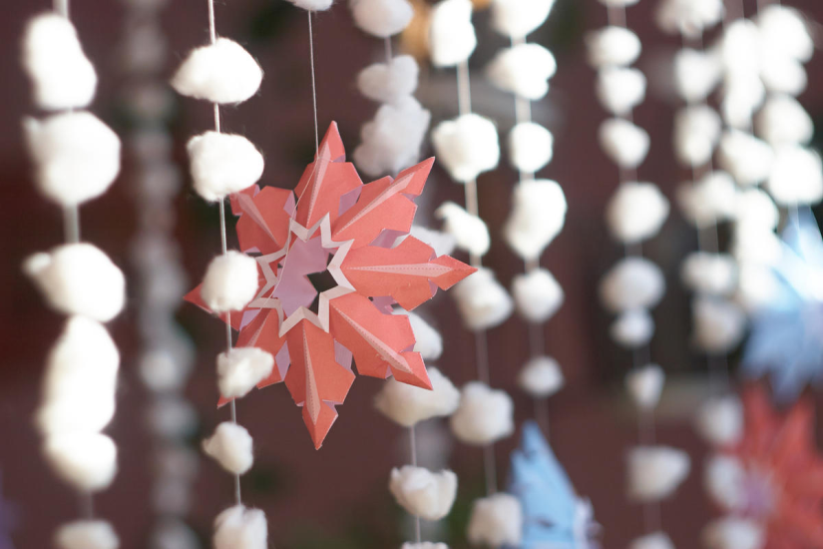
3.Как и из чего изготавливают
декоративные снежинки?
Шьют из ткани.
Вышивают на ткани.
Делают из проволоки.
Вяжут из ниток.
Делают из бумаги и ваты.

Slide 11
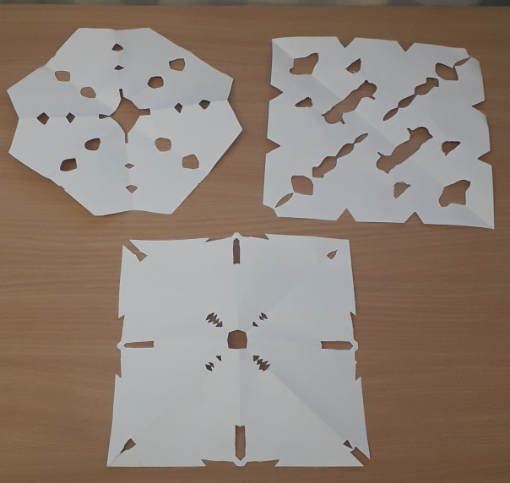
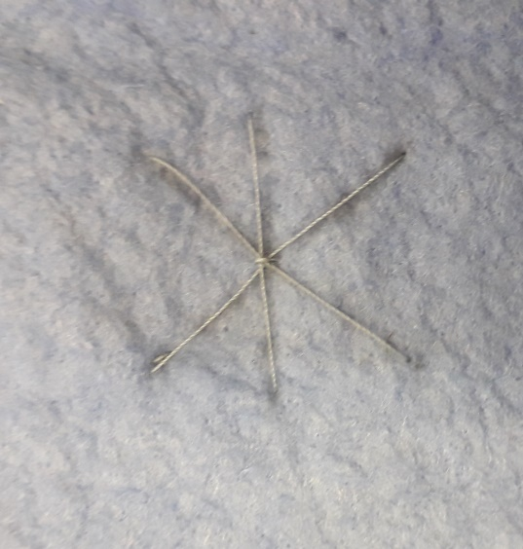
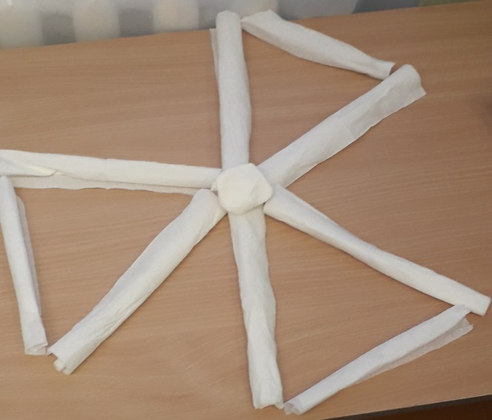
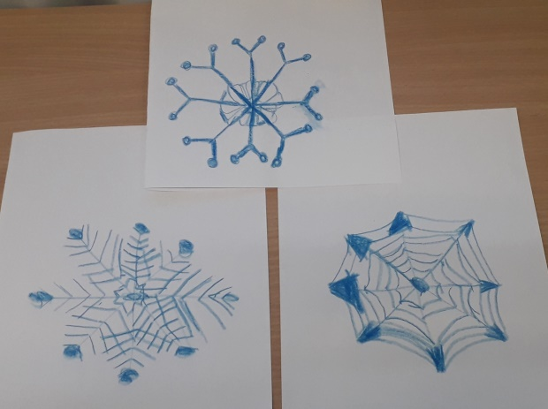
4. Изготовляем снежинки сами.
Снежинки из бумаги.
Вышивание на ткани.
Изображение снежинок
цветными карандашами.
Снежинки из салфеток.

Slide 12
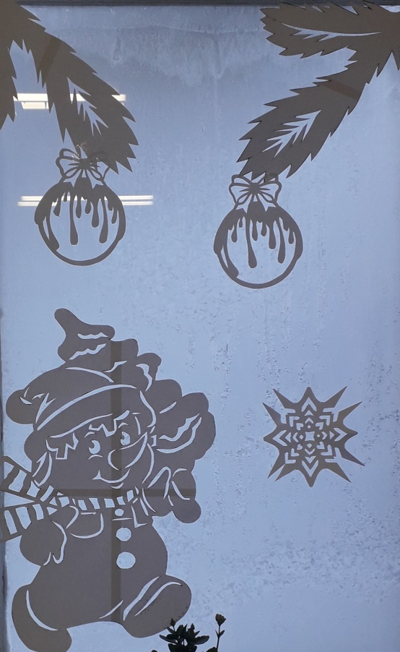
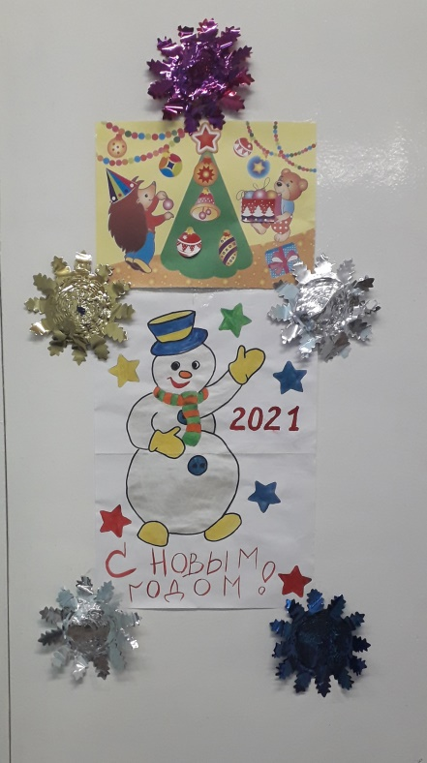
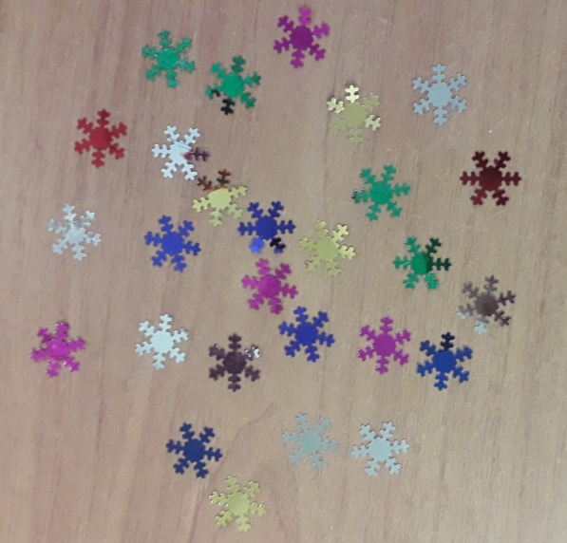
5. Где используют
декоративные снежинки?
Используют для
украшения новогодних
костюмов.
Украшают помещения.
Украшают окна.

Slide 13
Дорогие родители,
С Новым наступающим
Годом!

